Slide 1
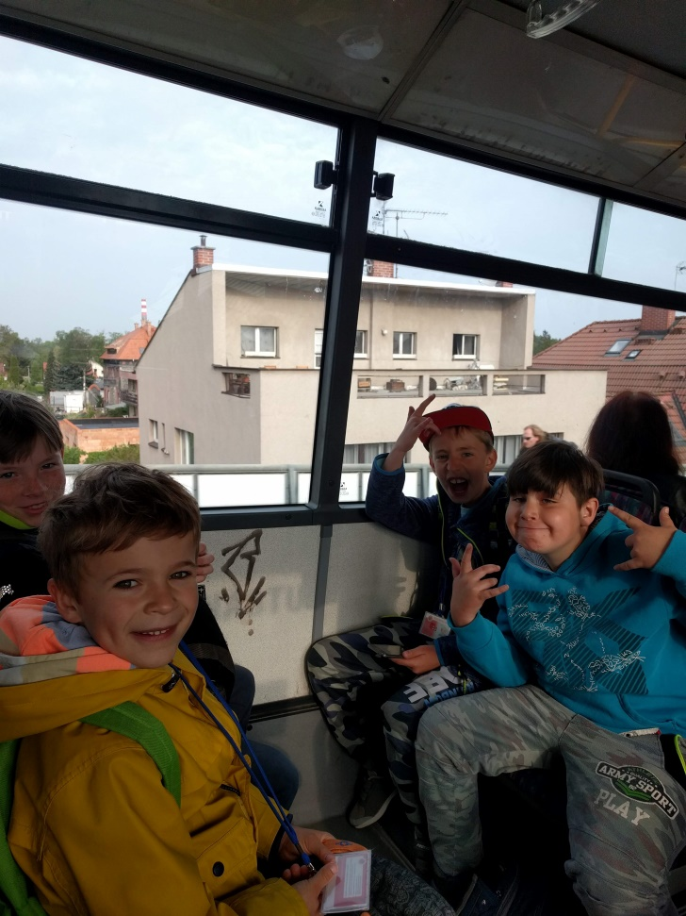
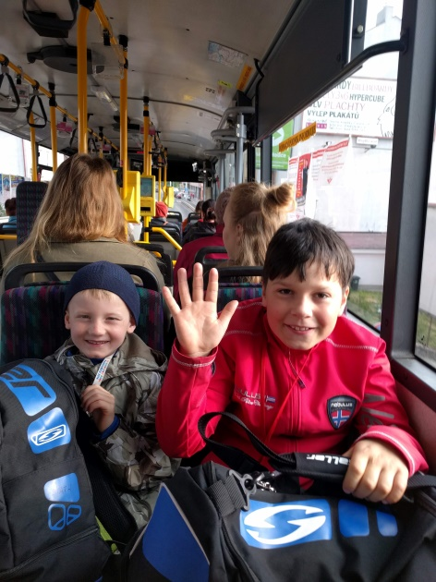
McDonald´s CUP – 02.05.2019
Na začátku května se nadějní fotbalisté z naší školy zúčastnili McDonald´s CUPu. Nálada před utkáními byla výborná.

Slide 2
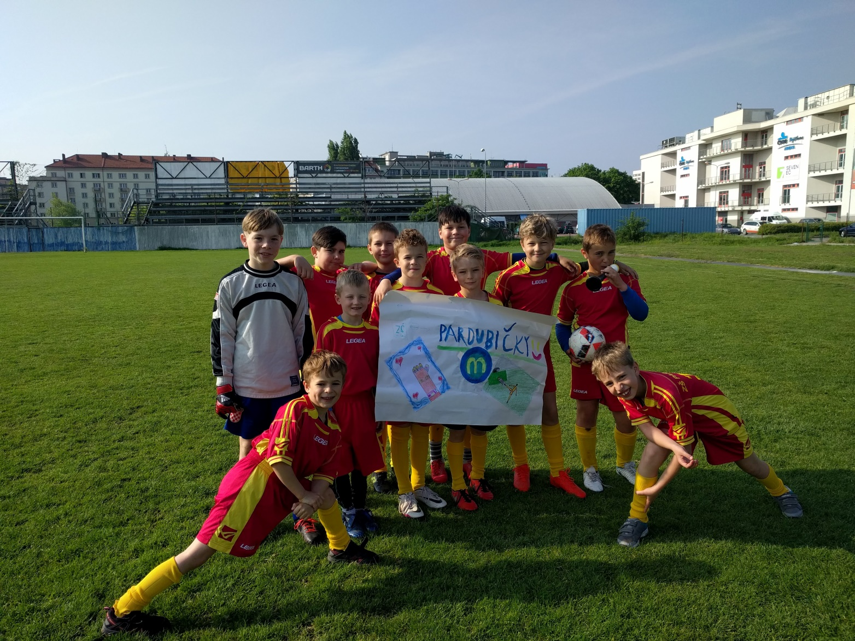
ZŠ Pardubičky nepodcenila přípravu na utkání a vyrobila „fandovský“ plakát a připravila hudební nástroje do „kotle“.

Slide 3
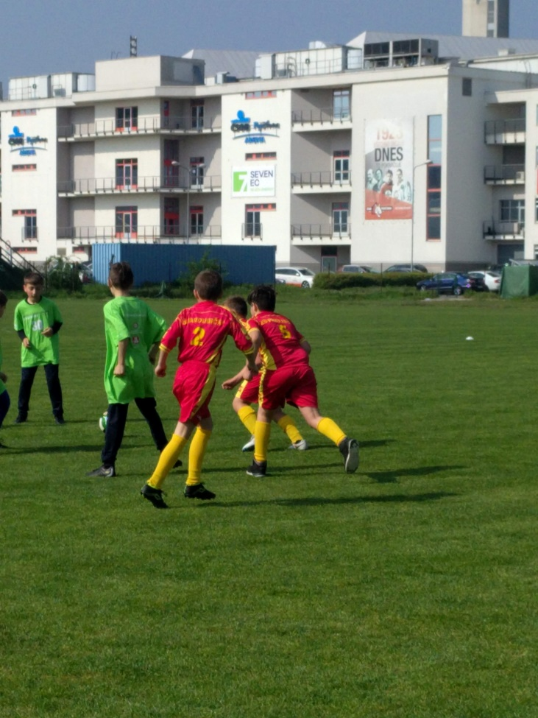
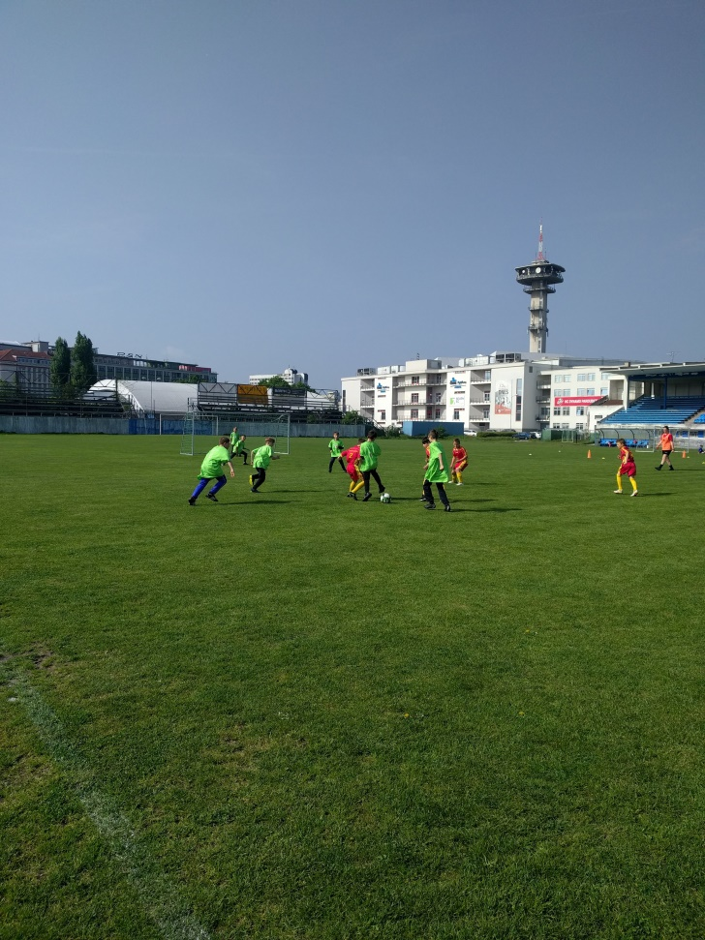
Po slavnostním představení týmů a úvodním ceremoniálu začala jednotlivá utkání.

Slide 4
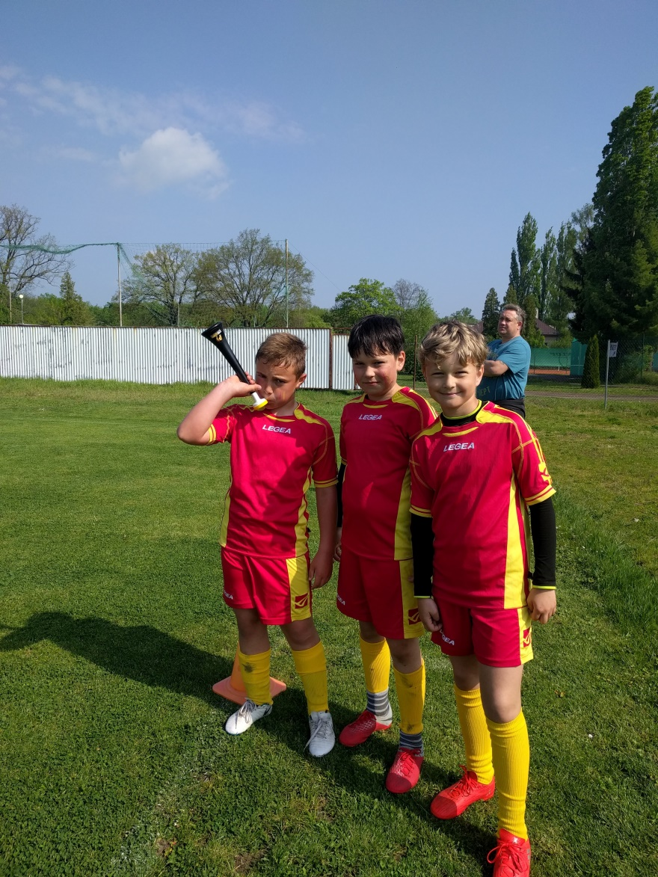
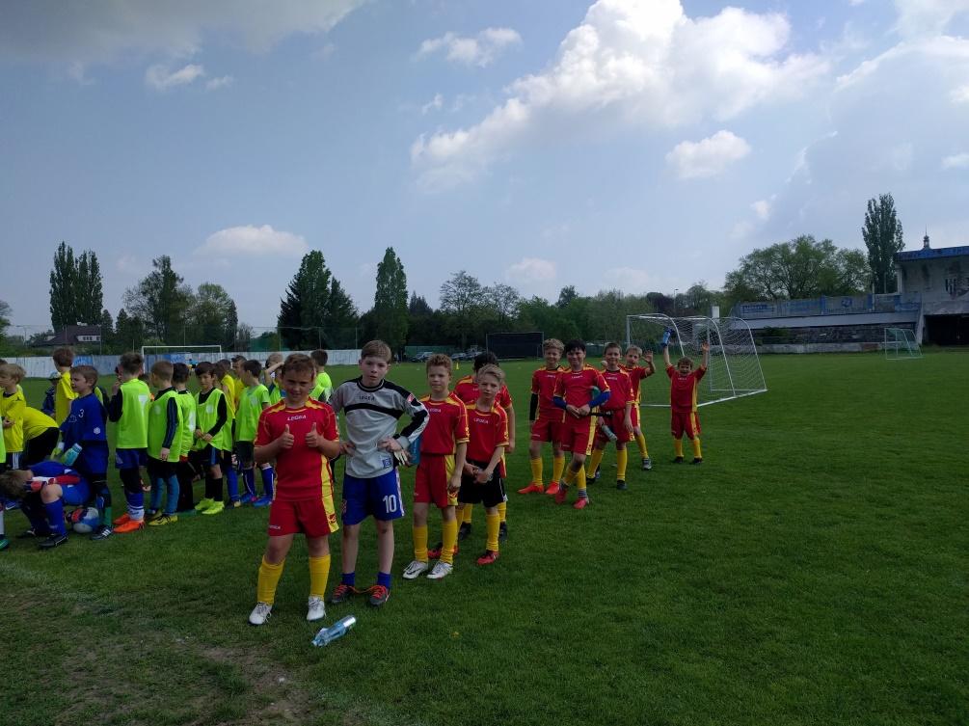
Kdo zrovna nehrál, fandil. Přidali se i přítomní rodiče. Atmosféra byla báječná.

Slide 5
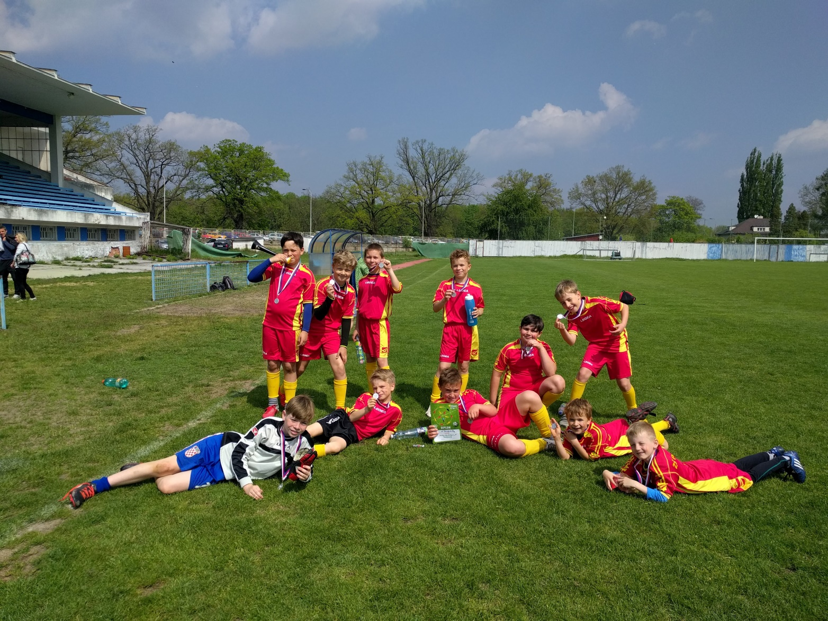
Po dopoledním zápolení se dostavila zasloužená odměna – jsme stříbrní!!!

